Slide 1

환경 경제학
Chapter - 04
전 승 호

Slide 2

Chapter 4 자원환경 이용에 있어 시장의 실패

Slide 3
Section 1. 소유권과 시장메커니즘의 효율성

Slide 4
시장 메커니즘
완전경쟁시장 메커니즘
재화나 서비스의 자유로운 거래가 가능한 완전경쟁시장에서는 시장메커니즘에 의해 자원의 가장 효율적인 배분이 가능
개인들이 자신만의 목적을 달성하기 위해 행동할 때, 사회 전체의 순편익이 최대가 됨
사적 편익이 사회적 편익과 일치하고, 또 사적 비용도 사회적 비용과 일치함
효율적인 자원배분을 위한 조건들
시장이 완전경쟁적이어야 함.
시장에 대한 완전한 정보가 개인에게 알려져 있어야 함.
시장에서 거래되는 재화나 서비스의 소유권이 완전하게 설정되어 있어야 함.
< 효율적인 소유권 >
소유권의 성질 | 의 미
배타성 (Exclusivity) | 자원을 소유하고 이용함에 따라 발생하는 모든 편익과 비용은 그 자원의 소유주에게 귀속되고, 또한 자원의 소유주만이 그러한 편익을 누리거나 비용을 부담함
이전성 (Transferability) | 모든 소유권은 자발전인 거래를 통해 다른 사람에게 이전될 수 있어야 함
실행가능성 (Enforceability) | 자신이 보유한 소유권은 자신이 원하지 않을 경우 다른 사람에 의해 침해되지 않음
Source: Tietenberg, T. (2005) Environmental and Natural Resource Economics, 7th ed., Harper and Collins

Slide 5
Section 2. 개방자원시장과 공유자원시장의 비효율성

Slide 6
개방자원
앞서 언급한대로 대부분의 환경재는 그 소유권이 시장의 효율성을 보장할 정도로 완전하게 설정되어 있지 않다.
한 예로, 각국의 영해나 경제수역을 제외한 공해에서의 수산자원처럼 소유권 자체가 아예 설정되지 않는 개방자원을 들 수 있다. (대기권, 특정 국가에 속하지 않는 극지방지역의 자원 등등)
이 자원은 지구상 누구에게나 개방되어 있다.
우리나라의 연근해라 하더라도, 내국인에 한해서 개방자원이 될 수 있다.

Slide 7
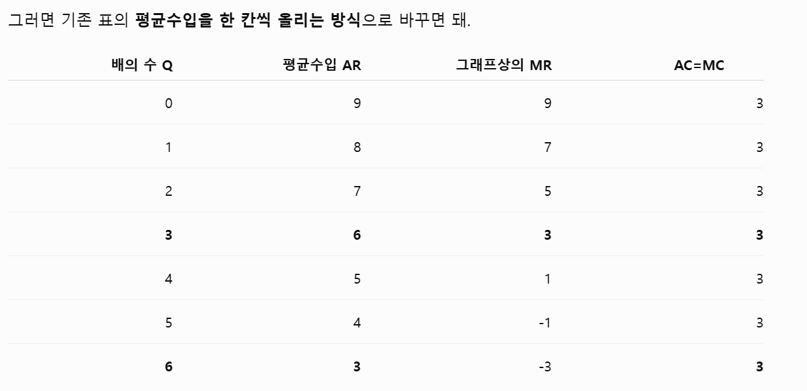
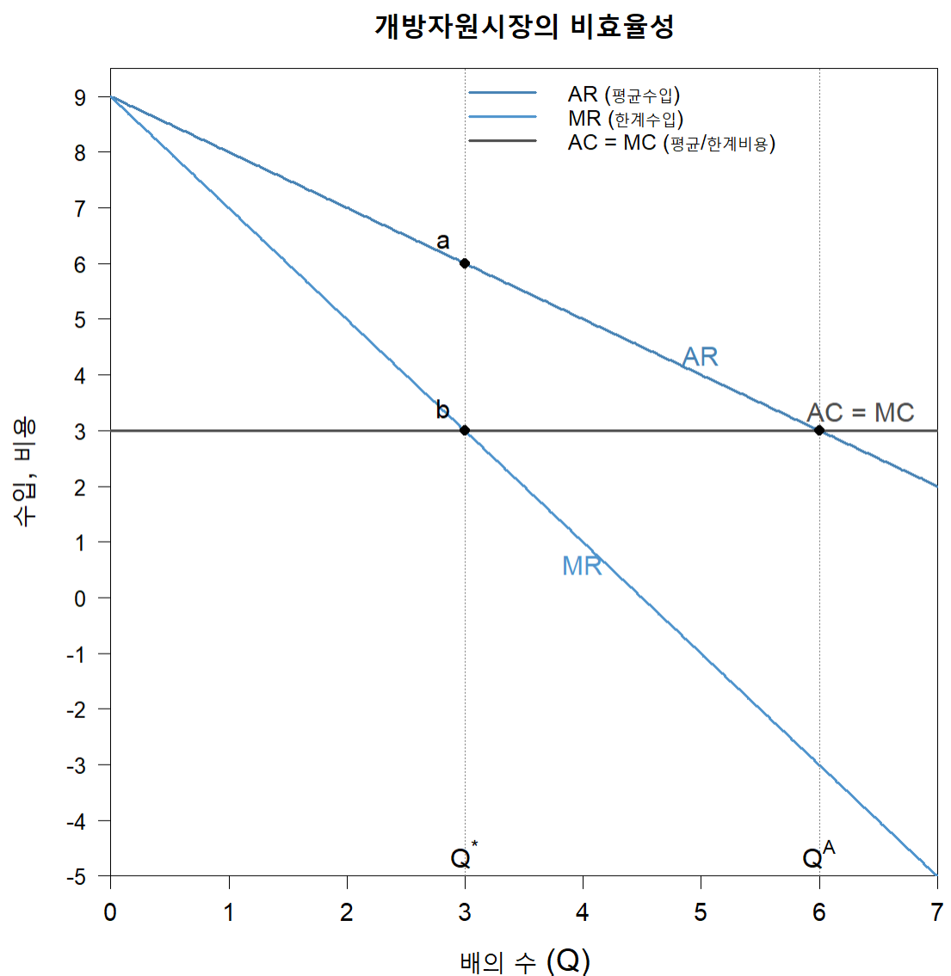

Slide 8
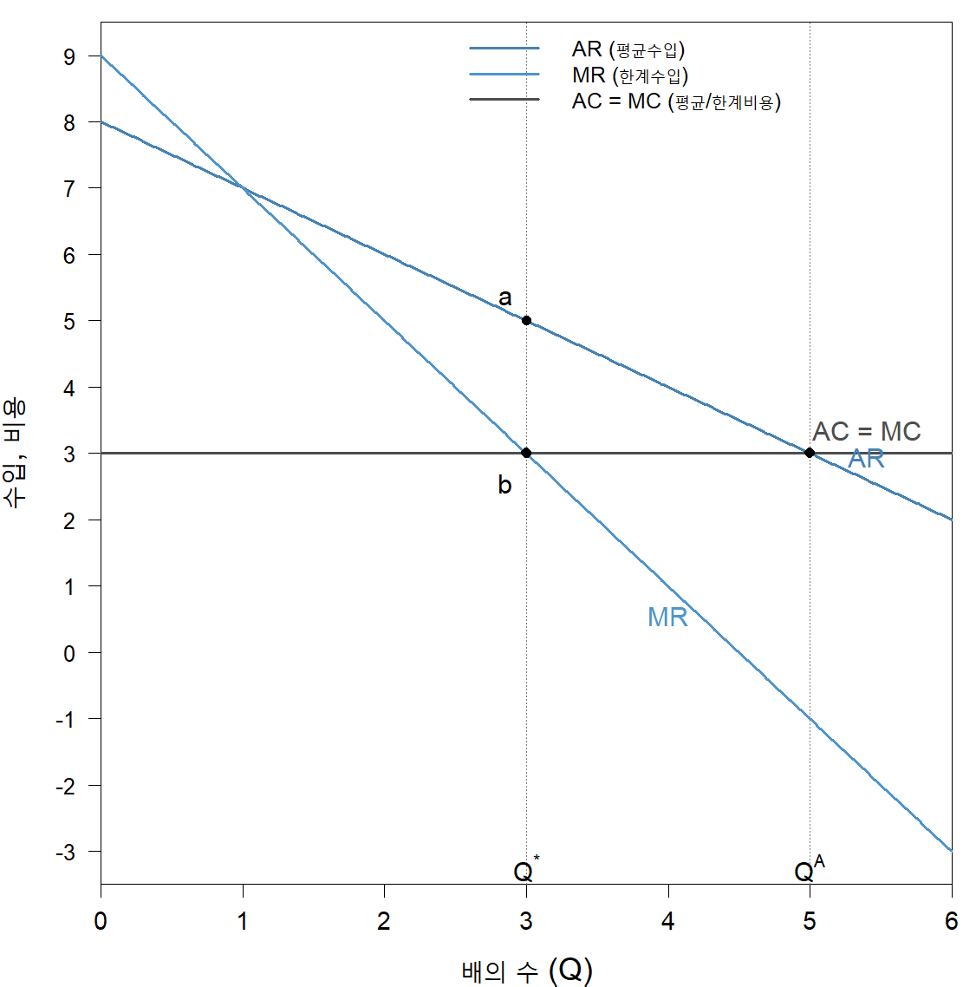
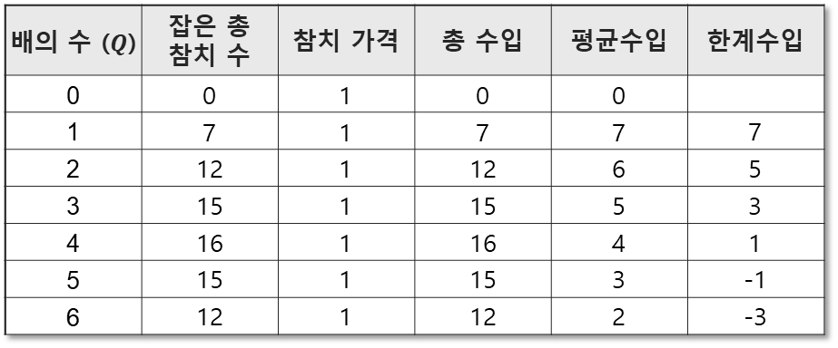
공해 참치잡이
배의 수 ($Q$) | 잡은 총 참치 수 | 참치 가격 | 총 수입 | 평균수입 | 한계수입
0 | 0 | 1 | 0 | 0
1 | 7 | 1 | 7 | 7 | 7
2 | 12 | 1 | 12 | 6 | 5
3 | 15 | 1 | 15 | 5 | 3
4 | 16 | 1 | 16 | 4 | 1
5 | 15 | 1 | 15 | 3 | -1
6 | 12 | 1 | 12 | 2 | -3

Slide 9
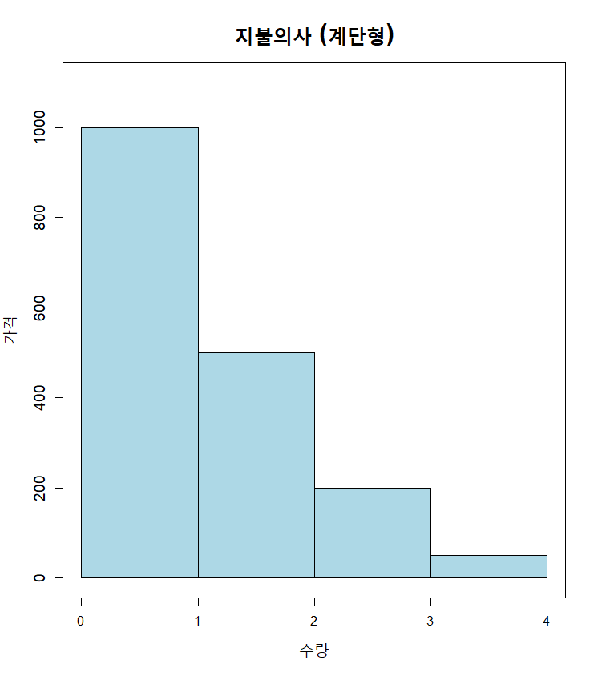
지불의사
이러한 관계를 그래프로 나타내면 아래와 같다.
소비자에게 아이스크림 4개 모두 소비하기 위해 얼마를 지불할 것인지 물으면 1,750원이라 할 것이다.
이처럼 특정 수량의 재화를 소비하기 위해 소비자가 지불하는 전체 금액을 총지불의사라고 한다.
한편, 소비자가 현재 소비하고 있는 양에서 추가로 한 단위를 소비하기 위해 지불하려는 금액을 한계지불의사 라고 부른다.
우리의 예에서는 첫번째 아이스크림은 1,000원, 두번째는 500원, 세번째는 200원, 네 번째는 50원이 된다.

Slide 10
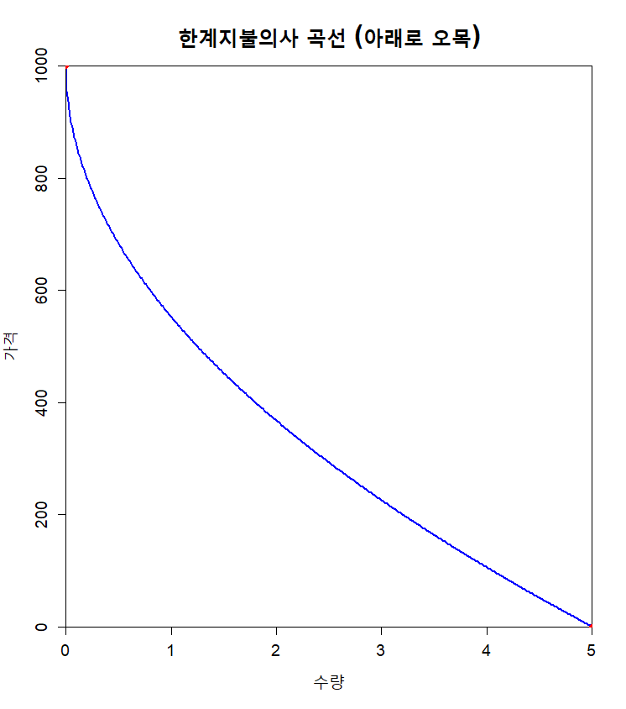
지불의사
아이스크림 처럼 소비 상품이 정수 단위(1,2,3…)로 분리되는 것이 아니라 매우 작은 단위로 분리될 수 있다면, 소비자의 한계지불의사는 아래의 그림처럼 연속적인 부드러운 곡선으로 나타난다.
곡선 위의 각 값은 주어진 소비량에서의 한계지불의사를 나타낸다.
어떤 재화나 서비스에 대한 지불의사는 개인의 선호에 따라 혹은 소득에 따라, 지역에 따라 서로 다를 수 있다.
소비자의 한계지불의곡선을 알면 주어진 시장가격이 있을 때, 이 소비자가 몇 개의 상품을 구매할지 알 수 있다.
따라서 한계지불의사곡선은 결국 수요곡선이다.

Slide 11
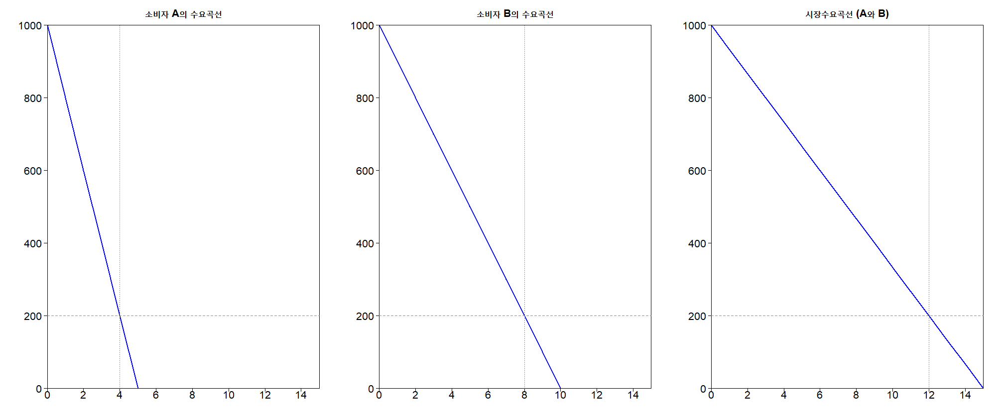



시장 수요곡선
개별 소비자의 수요보다는 소비자 집단이나 시장 전체의 수요를 분석해야하는 경우가 많다.
시장수요란 특정 가격수준에서 시장의 전체 소비자가 소비하고자 하는 상품의 양이다.
시장수요는 통상적인 경우 수요곡선에서 개별 소비자의 수요량이 수평으로 합해져서 형성된다
아이스크림 시장이 A와 B 두 명의 소비자로 구성되어 있고, 각 소비자의 수요곡선이 아래와 같다고 하자.
만약 시장가격이 200원이라면, 소비자 A는 4개의 아이스크림을, B는 8개의 아이스크림을 사먹고자 할 것이다.
결국 시장수요량은 12개가 된다.
이처럼 시장 전체의 수요량은 그 가격에서의 개별 소비자 수요량의 수평 합이 되고, 이렇게 형성된 시장수요량과 시장가격과의 관계를 나타낸 것이 아래의 가장 우측에 있는 그림으로 표현된다.
$$P_{A}\left(Q\right)=1000−200∙Q_{A}$$
$$P_{B}\left(Q\right)=1000−100∙Q_{B}$$
$$P_{M}\left(Q\right)=1000−\frac{1000}{15}∙Q_{M}$$

Slide 12
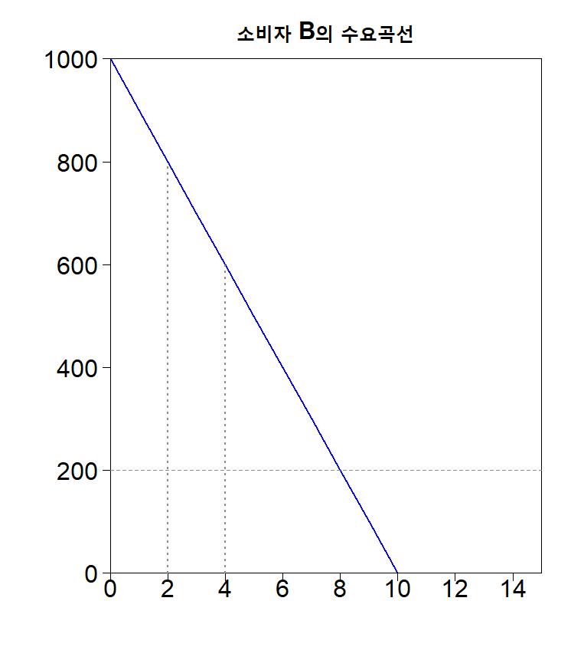
편익과 소비자 잉여
편익은 경제상황의 변화로 인해 소비자의 만족도나 후생이 변하는 정도를 의미한다.
환경정책에 대한 평가나 규범적 판단을 하는데 중요하게 사용되는 개념이다.
어떤 환경재에 대한 소비자의 수요가 아래 그래프와 같다고 하자.
이 소비자가 쓸 수 있는 깨끗한 물의 양은 2단위로 정해져 있다.
이 소비자는 물을 쓰지 못할 경우와 달리, 2단위의 물을 사용함으로써 어느 정도의 후생이 증가한다고 느낄까?
만약 정부가 환경정책을 통해 쓸 수 있는 물을 4단위로 증가시키면, 어느 정도의 편익을 얻을까?
위의 물음에 쉽게 답할 수 있는 측정 단위는 화폐 (혹은 소득)이다.
소비자가 2단위의 물에 대해 갖는 총지불의사는 0과 2사이의 수요곡선 아래쪽 면적 (a+b) 이다.
소비자는 2단위의 물을 소비하고자 a+b만큼을 지불할 의사가 있었지만, 아무런 대가를 지불하지 않고 물을 소비함으로써 a+b만큼 편익을 얻을 수 있다.
a
d
b
c

Slide 13
편익과 소비자 잉여
마찬가지로 이 소비자는 4단위의 물을 소비하기 위해서는 a+b+c+d의 금액을 지불할 의사가 있으므로, 깨끗한 물이 2단위에서 4단위로 증가하는 것에 대해 c+d만큼의 금액을 추가로 지불할 의사를 가진다.
그러나 실제로는 아무 대가를 지불하지 않았으므로, 소비자의 편익은 c+d이다.
만약 소비자가 물을 공짜로 쓰는 게 아니고, 단위당 200원을 지불해야 한다면, 편익은 편익에서 비용을 뺀 순편익을 이용해서 후생변화를 측정해야 한다.
소비자가 지불할 의사가 있는 총금액에서 소비자가 실제로 지불하는 금액을 빼 준 값을 소비자잉여 (혹은 순편익)라고 부른다.
따라서 소비자가 물 4단위를 소비하여 얻는 소비자잉여는 편익 (a+b+c+d)에서 지불금액 (b+c)를 빼준 a+d만큼이 된다.
물 소비를 2단위에서 4단위로 늘어나면서, 소비자가 얻는 순편익은 d 가 된다.
a
d
b
c

Slide 14
Section 2. 공급

Slide 15
비용
생산자는 재화나 서비스를 생산하여 시장에 공급하기 위해서는 생산요소를 투입해야 한다.
아이스크림 공급자는 원료인 우유, 물, 설탕 등과 함께 노동력 및 공장, 기계와 같은 자본재 등을 사용한다.
이러한 생산요소는 모두 시장에서 돈을 주고 구입해야 한다.
생산요소의 가격이 주어져 있을 경우, 한 단위의 아이스크림을 생산하기 위해 소요되는 생산비는 아이스크림 공급자의 기술조건에 따라 영향을 받는다.
경제학에서의 생산비는 기회비용과 회계비용으로 나눌 수 있다.
(회계비용) 회계사가 자산과 부채를 평가하여 대차대조표를 만들 때 비용으로 인정하는 항목들
임금, 원료비, 토지 임대료 등 경제주체가 지불한 직접비용
(기회비용) 생산요소가 현재의 용도로 이용되지 않고 다른 용도로 이용되었을 때 얻을 수 있는 최대한의 수익
공장에서 제품 생산 및 판매를 통한 사업수익 vs. 공장 운영을 직접 하지 않고 임대를 통한 임대수익

Slide 16
비용
생산자는 재화나 서비스를 생산하여 시장에 공급하기 위해서는 생산요소를 투입해야 한다.
아이스크림 공급자는 원료인 우유, 물, 설탕 등과 함께 노동력 및 공장, 기계와 같은 자본재 등을 사용한다.
이러한 생산요소는 모두 시장에서 돈을 주고 구입해야 한다.
생산요소의 가격이 주어져 있을 경우, 한 단위의 아이스크림을 생산하기 위해 소요되는 생산비는 아이스크림 공급자의 기술조건에 따라 영향을 받는다.
경제학에서의 생산비는 기회비용과 회계비용으로 나눌 수 있다.
(회계비용) 회계사가 자산과 부채를 평가하여 대차대조표를 만들 때 비용으로 인정하는 항목들
임금, 원료비, 토지 임대료 등 경제주체가 지불한 직접비용
(기회비용) 생산요소가 현재의 용도로 이용되지 않고 다른 용도로 이용되었을 때 얻을 수 있는 최대한의 수익
공장에서 제품 생산 및 판매를 통한 사업수익 vs. 공장 운영을 직접 하지 않고 임대를 통한 임대수익

Slide 17
비용
또 경제학에서의 생산비는 사적비용과 사회적비용으로도 나눌 수 있다.
(사적비용) 경제행위의 결과로 발생한 비용 가운데, 해당 경제주체 행위자에게만 귀속되는 비용
석탄발전 사업자가 부담하는 인건비, 연료비, 자본비용 등
(사회적비용) 경제행위에 따른 모든 비용으로, 해당 경제주체 뿐 아니라 다른 경제주체에게도 귀속되는 비용
석탄발전 가동으로 인해 주변 주민들이 건강악화로 인해 지불하는 비용
환경경제학에서는 사적비용과 사회적비용을 구분하는 것이 특히 중요하다.

Slide 18
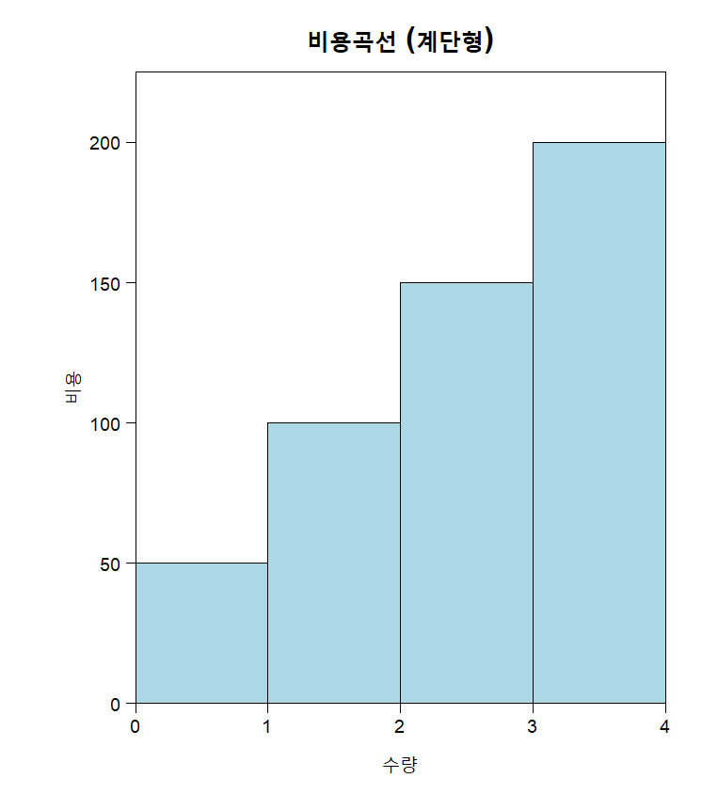
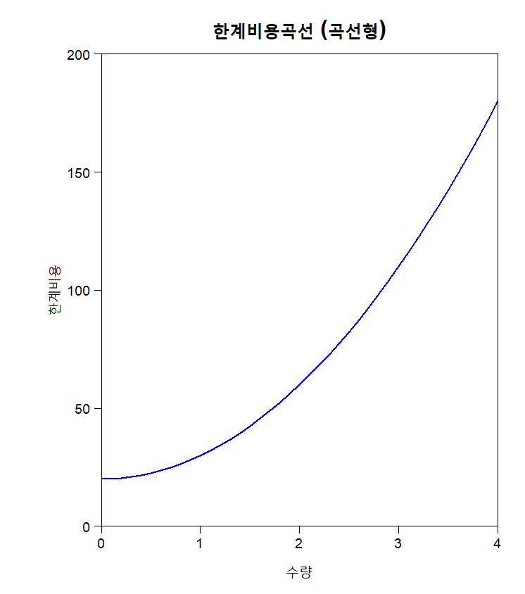
비용곡선과 공급곡선
아래 왼쪽 그림은 아이스크림 생산자가 지불하는 비용을 나타내는 비용곡선이다.
생산자는 첫 번째 아이스크림을 생산하기 위해서는 50원의 비용을 지불해야 한다.
생산자가 아이스크림을 추가로 하나 더 생산하고자 한다면, 100원을 추가로 지불해야 한다.
즉 생산자가 지불해야 하는 한계비용을 나타낸다.
생산자가 아이스크림을 무한히 작은 단위로 나눌 수 있다면 한계비용곡선은 아래 오른쪽 그림처럼 연속적인 실선으로 나타날 것이다.
아이스크림의 시장 가격이 150원이라면, 아이스크림 생산자는 세 개의 아이스크림을 공급하고자 할 것이다.
따라서 한계비용곡선은 결국 공급곡선이다.

Slide 19
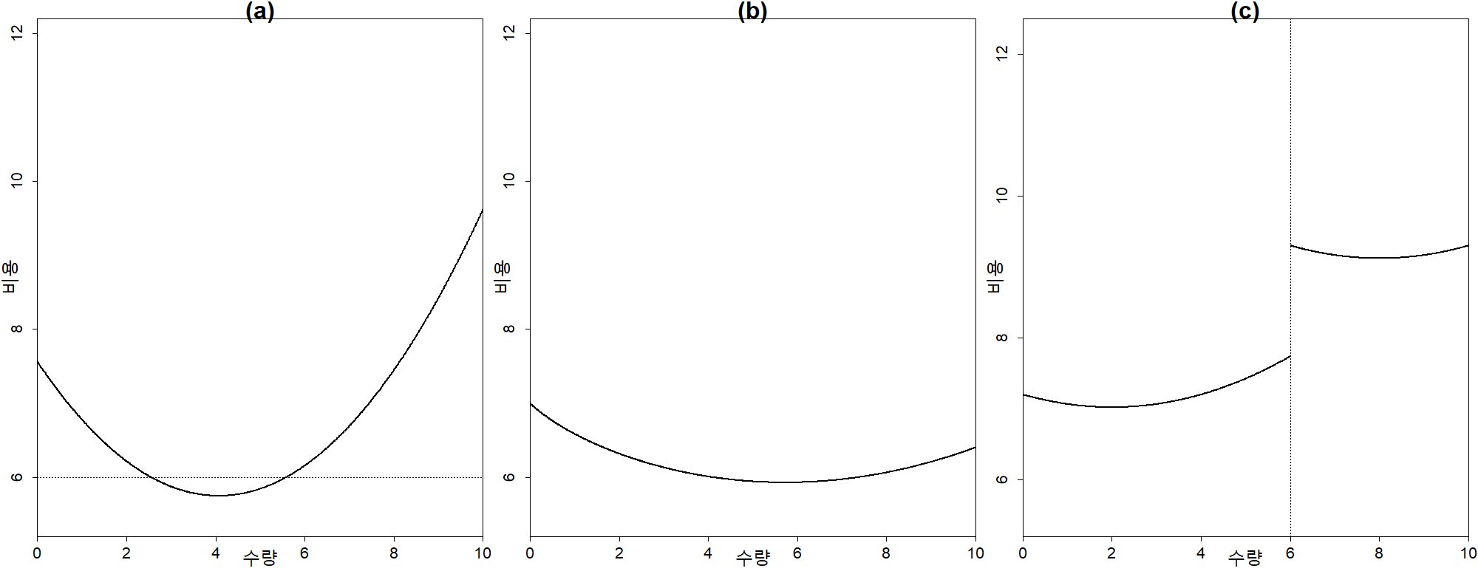
한계비용곡선의 형태
한계비용곡선의 형태는 여러가지 변수에 의해 영향을 받는다.
다른 조건이 동일할 때, 기술력이 높은 기업일수록 한계비용곡선은 낮은 쪽에 위치하게 된다.
다른 조건이 동일할 때, 생산요소 가격이 높을수록 한계비용곡선은 높은 쪽에 위치하게 된다.
아래 (a) 그래프는 경제학에서 가장 일반적으로 받아들여지는 형태의 한계비용곡선이다.
생산량이 적을 경우에는 생산이 늘어날수록 한계비용이 감소하다가, 어느정도 수준이상이 되면 생산량이 늘어날수록 한계비용이 증가한다.
한계비용곡선이 이와 같은 형태를 가지는 가장 큰 이유는 고정투입요소 때문이다.
생산요소 가운데 원료, 노동량은 경제 상황 변화에 따라 쉽게 바꿀 수 있다.
하지만 설비(고정투입요소) 규모는 단기간에 변화시킬 수 없기 때문에, 고정생산비는 생산량과 관계없이 일정하므로 한계생산비에는 포함되지 않는다.
설비규모가 고정되어 있을 때 노동력과 같은 가변투입요소 사용량이 매우 적을 때, 추가로 노동력을 고용하면 생산의 분업화로 인해 생산성이 급격히 높아지고, 따라서 추가생산을 위한 한계비용은 감소한다.
하지만 생산량이 충분히 많을 때에는 추가로 투입되는 노동력이 더 낮은 생산성을 가지기 마련이다. 한계생산비가 증가하는 것으로 바뀐다.

Slide 20
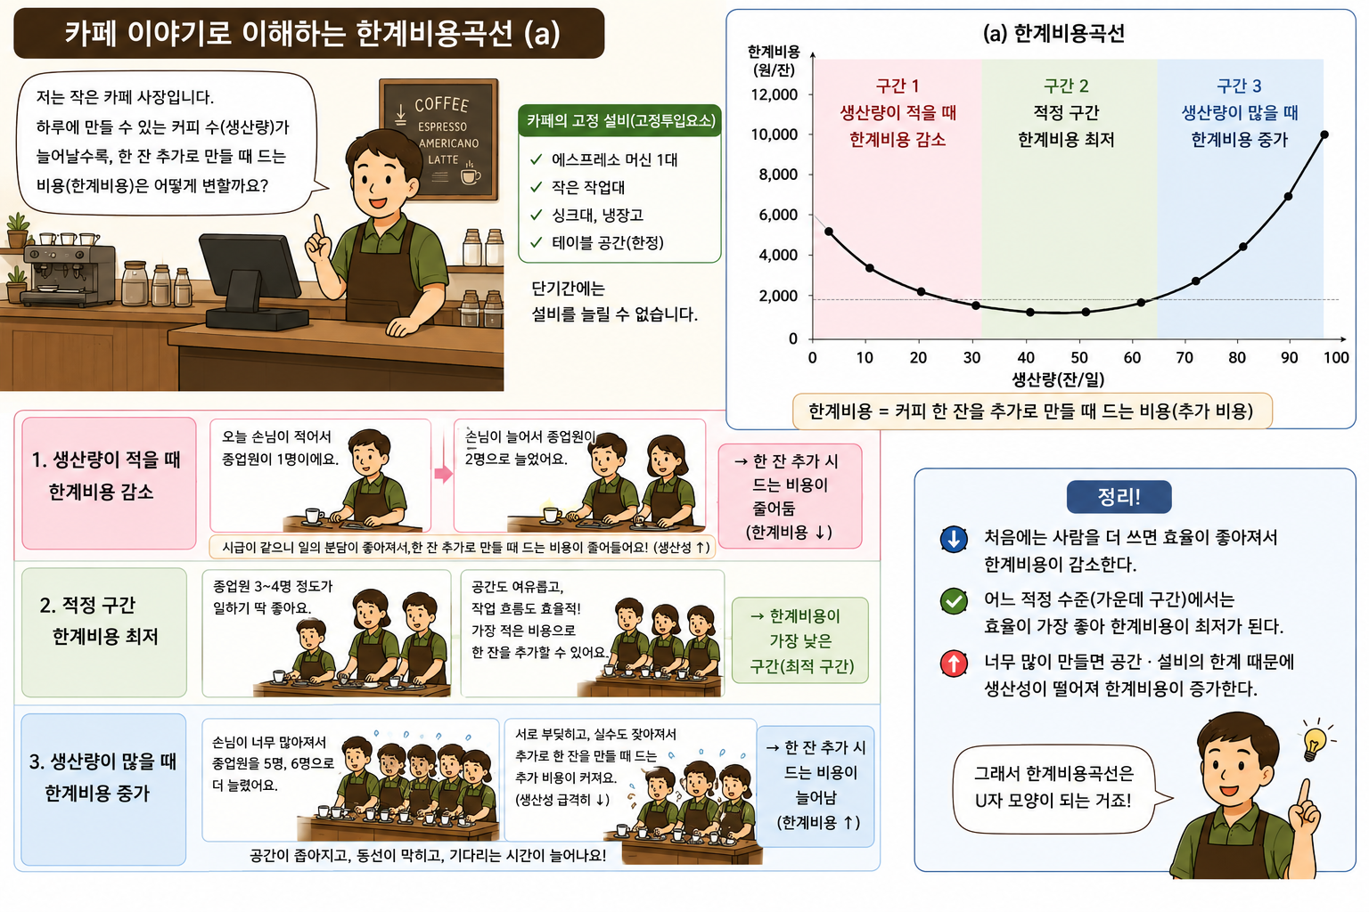
한계비용곡선의 형태

Slide 21
한계비용곡선의 형태
우리가 고려하는 기간이 장기일수록 기업은 설비와 같은 고정된 투입요소의 규모를 바꾸기 쉬워진다.
따라서 장기로 갈수록 기업의 한계비용곡선은 아래 그림 (b)와 같이 완만한 형태를 가지며, 극단적으로는 수평선이 되어 한계비용이 생산량과 관계없이 일정하게 결정될 수도 있다.

Slide 22
한계비용곡선의 형태
한편 기업의 한계비용곡선이 아래 그림(c)와 같이 비연속적인 형태를 가질 수도 있다.
예를 들어 발전소의 경우, 6단위까지는 첫번째 발전소의 가동률을 높여가며 생산할 수 있다.
6단위를 초과하는 전력은 추가적인 발전소를 필요로 하는데, 이 경우 새 발전소 건설비용도 한계비용의 일부가 되므로 한계비용곡선은 6단위에서 크게 상향이동하고, 다시 하락하는 형태를 가질 수 있다.

Slide 23
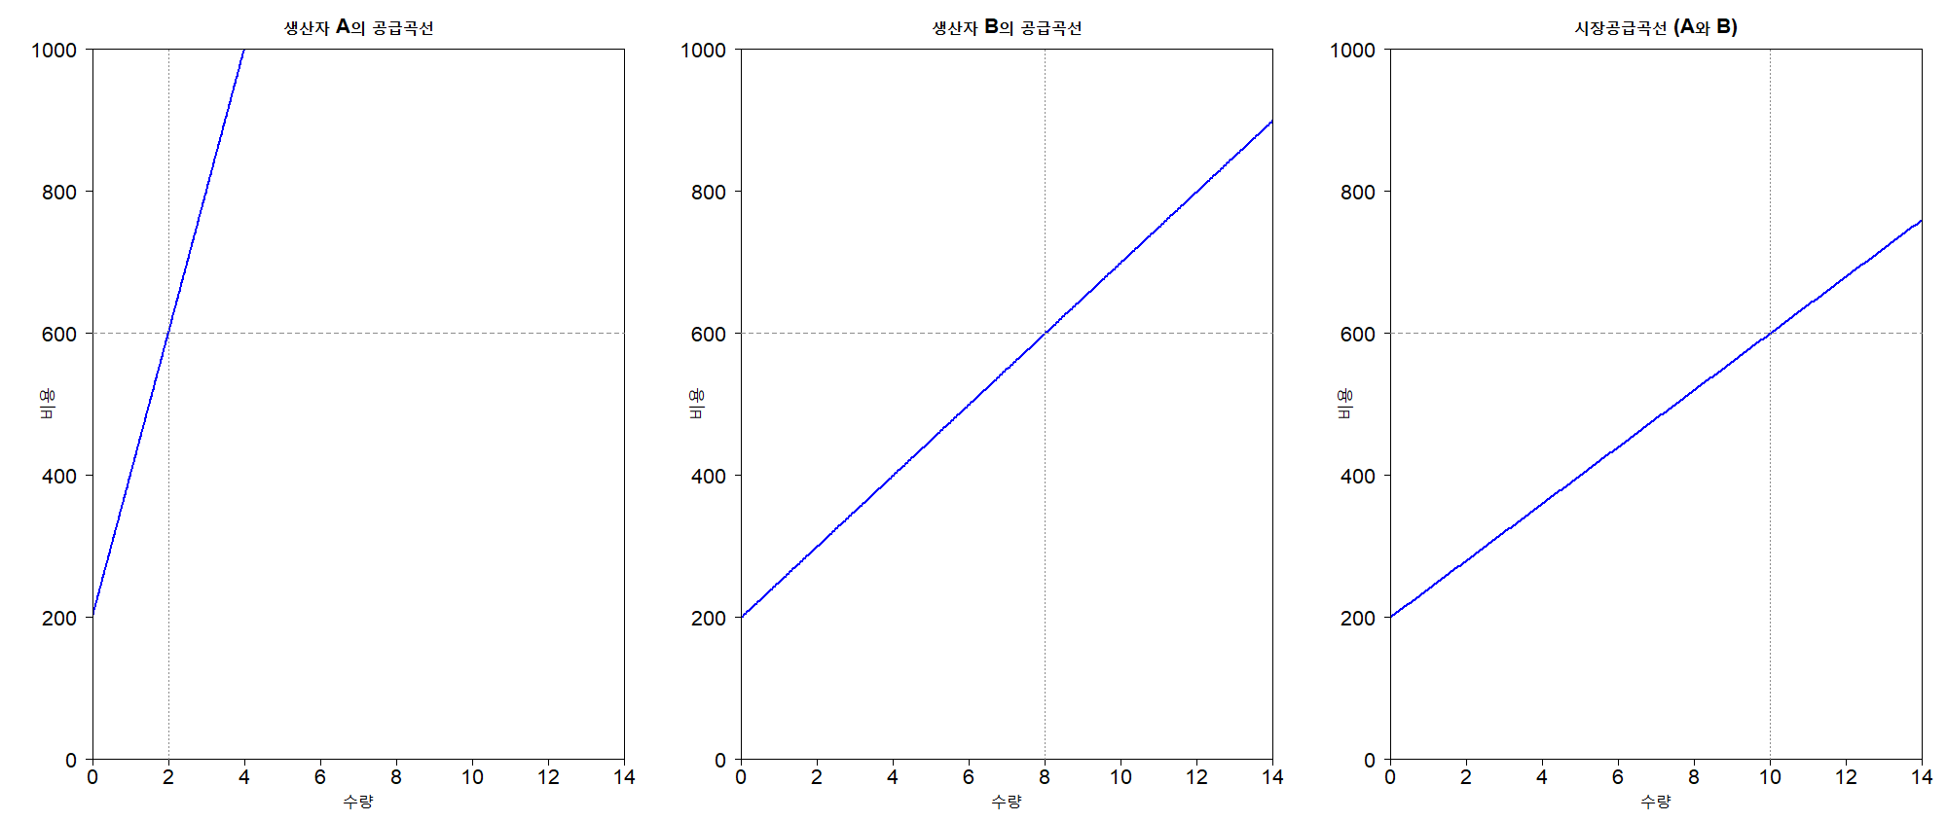



시장공급
수요이론에서 배운 것처럼, 개별 공급자의 공급곡선으로부터 시장 전체 공급량을 도출할 수 있다.
아래 그림에서는 두 공급자 A와 B가 있고, 재화의 시장가격이 600원으로 결정되어 있다고 하자.
공급자 A는 2단위를 공급하고, B는 8단위를 공급하려고 해서 시장 전체의 공급량은 10단위가 된다.
$$P_{A}\left(Q\right)=200+200∙Q_{A}$$
$$P_{B}\left(Q\right)=200+50∙Q_{B}$$
$$P_{M}\left(Q\right)=200+40∙Q_{M}$$

Slide 24
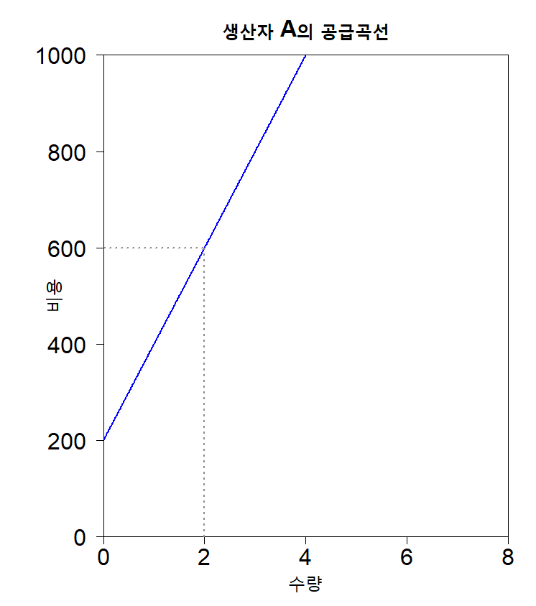
편익과 생산자잉여
생산자의 경우도 상품을 생산·판매할 경우 이로부터 일종의 편익을 얻을 수 있는데, 이러한 편익을 생산자잉여 라고 한다.
아래 그림에서 생산자의 한계비용곡선이 있고, 시장가격은 600원으로 주어져 있다고 하자.
생산자는 2단위의 재화를 공급하고자 할 것이다.
이 때, 생산자는 2단위의 재화를 공급하기 위해 최소한 a만큼을 지불 받고자 할 것이다.
그러나 생산자가 시장에서 실제로 수취하는 금액은 면적 a+b이다.
이 생산자는 지불받고자 했던 금액보다 더 많은 금액을 수취할 수 있는 것이다.
바로 초과 수취분 b가 생산자잉여이다.
b
a

Slide 25
Section 3. 시장균형

Slide 26
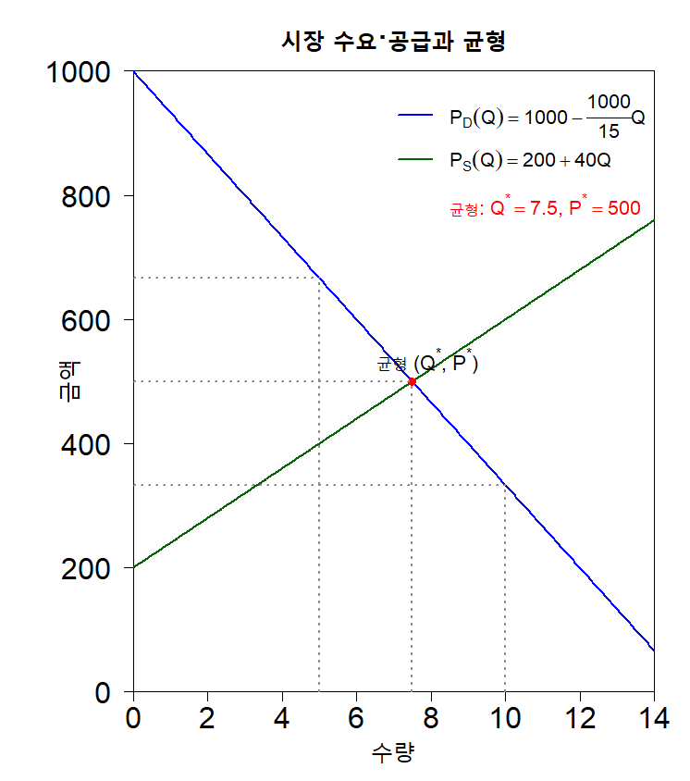
시장균형
앞서 수요곡선과 공급곡선을 각각 주어진 시장가격에서 소비자가 소비하려는 양, 그리고 생산자가 공급하려는 양이라고 정의하였다.
그러나 시장가격은 외부로부터 주어지는 것이 아니고, 수요와 공급의 상호작용에 의해 내생적으로 결정된다.
아래 그림에서 수요곡선과 공급곡선이 만나는 점의 생산량은 7.5 이고, 이 때의 가격은 500이다.
시장가격이 500원보다 높으면 소비자는 7.5보다 적게 소비하고자 하고, 공급자는 7.5보다 많이 공급하고자 하여, 초과공급이 발생한다.
초과공급이 없어지기 위해서는 시장가격이 하락해야 한다.
시장가격이 500원보다 낮으면 소비자는 7.5보다 많이 소비하고자 하고, 공급자는 7.5보다 적게 공급하고자 하여, 초과수요가 발생한다.
초과수요가 없어지기 위해서는 시장가격이 상승해야 한다.
위의 과정이 수요와 공급이 균형을 이루 때까지 시장가격이 변하여 시장이 청산되는데, 이를 시장메커니즘이라 부른다.

Slide 27
시장메커니즘의 효율성
7.5단위의 상품을 소비하여, 전체 소비자들이 얻는 사회적 총편익은 0과 7.5 사이에 형성되는 시장수요곡선 아래의 면적이다.
반면 7.5단위를 생산하기 위하여 사회전체가 지불하는 비용은 0과 7.5 사이에 형성되는 시장공급곡선의 아래 면적이 된다.
특정 상품을 생산·소비함에 따라 사회 전체가 얻는 순편익은 사회 전체가 그만큼을 소비하여 얻는 편익에서 생산하기 위해 지불하는 비용을 빼준 것이어야 한다.
사회 전체의 순편익이 극대가 되는 그와 같은 상태를 경제의 가장 효율적인 상태라 규정하고, 효율성이 자유경쟁시장에 의해 달성된다는 것을 확인할 수 있다.
자유경쟁시장 메커니즘에 의해 경제 효율성이 달성되는 이유는 시장균형에서는 한계지불의사와 한계비용이 동일하기 때문이다.
만약 경제 전체가 7.5보다 많은 10단위를 소비와 생산을 하고 있다면, 상품 한 단위의 한계지불의사는 한계생산비용보다 작다.
이 때 10단위에서 소비를 줄이면 편익이 줄어드는 정도보다 비용이 감소하는 정도가 더 크다. 따라서 사회 전체의 순편익이 증가한다.
만약 경제 전체가 7.5보다 적은 6단위를 소비와 생산하고 있는 경우를 생각해보면, 이때는 6단위에서 소비를 더 늘리면 순편익이 증가하게 된다.

Slide 28
Thank you

